Slide 1
AsyncAwait
C#

Slide 2
Oh God, Why?
AsyncAwait

Slide 3
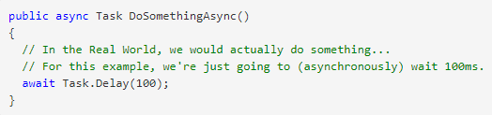
Async keyword
Notes:
The “async” keyword enables the “await” keyword in that method and changes how method results are handled. That’s all the async keyword does! It does not run this method on a thread pool thread, or do any other kind of magic. The async keyword only enables the await keyword (and manages the method results).

Slide 4
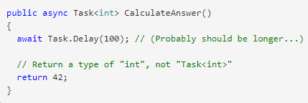
Return value

Slide 5

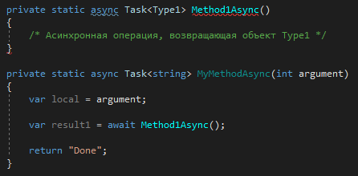
MathAnal
Notes:
using System; using System.Diagnostics; using System.Runtime.CompilerServices; using System.Runtime.InteropServices; using System.Threading.Tasks; namespace ClassLibrary1 { class MyClass { internal sealed class Type1 { } internal sealed class Type2 { } private static async Task<Type1> Method1Async() { /* Асинхронная операция, возвращающая объект Type1 */ } private static async Task<Type2> Method2Async() { /* Асинхронная операция, возвращающая объект Type2 */ } private static async Task<String> MyMethodAsync(int argument) { int local = argument; try { Type1 result1 = await Method1Async(); for (int x = 0; x < 3; x++) { Type2 result2 = await Method2Async(); } } catch (Exception) { Console.WriteLine("Catch"); } finally { Console.WriteLine("Finally"); } return "Done"; } // Атрибут AsyncStateMachine обозначает асинхронный метод // (полезно для инструментов, использующих отражение); // тип указывает, какая структура реализует конечный автомат. [DebuggerStepThrough, AsyncStateMachine(typeof(StateMachine))] private static Task<String> MyMethodAsync(Int32 argument) { // Создание экземпляра конечного автомата и его инициализация StateMachine stateMachine = new StateMachine() { // Создание построителя, возвращающего Task<String>. // Конечный автомат обращается к построителю для назначения // завершения задания или выдачи исключения. m_builder = AsyncTaskMethodBuilder<String>.Create(), m_state = 1, // инициализация местонахождения m_argument = argument // Копирование аргументов в поля конечного }; // автомата // Начало выполнения конечного автомата. stateMachine.m_builder.Start(ref stateMachine); return stateMachine.m_builder.Task; // Возвращение задания конечного } // автомата // Структура конечного автомата [CompilerGenerated, StructLayout(LayoutKind.Auto)] private struct StateMachine : IAsyncStateMachine { // Поля для построителя конечного автомата (Task) и его местонахождения public AsyncTaskMethodBuilder<String> m_builder; public Int32 m_state; // Аргумент и локальные переменные становятся полями: public Int32 m_argument, m_local, m_x; public Type1 m_resultType1; public Type2 m_resultType2; // Одно поле на каждый тип Awaiter. // В любой момент времени важно только одно из этих полей. В нем // хранится ссылка на последний выполненный экземпляр await, // который завершается асинхронно: private TaskAwaiter<Type1> m_awaiterType1; private TaskAwaiter<Type2> m_awaiterType2; // Сам конечный автомат void IAsyncStateMachine.MoveNext() { String result = null; // Результат Task // Вставленный компилятором блок try гарантирует // завершение задания конечного автомата try { Boolean executeFinally = true; // Логический выход из блока 'try' if (m_state == 1) { // Если метод конечного автомата // выполняется впервые m_local = m_argument; // Выполнить начало исходного метода } // Блок try из исходного кода try { TaskAwaiter<Type1> awaiterType1; TaskAwaiter<Type2> awaiterType2; switch (m_state) { case 1: // Начало исполнения кода в 'try' // вызвать Method1Async и получить его объект ожидания awaiterType1 = Method1Async().GetAwaiter(); if (!awaiterType1.IsCompleted) { m_state = 0; // 'Method1Async' // завершается асинхронно m_awaiterType1 = awaiterType1; // Сохранить объект // ожидания до возвращения // Приказать объекту ожидания вызвать MoveNext // после завершения операции m_builder.AwaitUnsafeOnCompleted(ref awaiterType1, ref this); // Предыдущая строка вызывает метод OnCompleted // объекта awaiterType1, что приводит к вызову // ContinueWith(t => MoveNext()) для Task. // При завершении Task ContinueWith вызывает MoveNext executeFinally = false; // Без логического выхода // из блока 'try' return; // Поток возвращает } // управление вызывающей стороне // 'Method1Async' завершается синхронно. break; case 0: // 'Method1Async' завершается асинхронно awaiterType1 = m_awaiterType1; // Восстановление последнего break; // объекта ожидания case 1: // 'Method2Async' завершается асинхронно awaiterType2 = m_awaiterType2; // Восстановление последнего goto ForLoopEpilog; // объекта ожидания } // После первого await сохраняем результат и запускаем цикл 'for' m_resultType1 = awaiterType1.GetResult(); // Получение результата ForLoopPrologue: m_x = 0; // Инициализация цикла 'for' goto ForLoopBody; // Переход к телу цикла 'for' ForLoopEpilog: m_resultType2 = awaiterType2.GetResult(); m_x++; // Увеличение x после каждой итерации // Переход к телу цикла 'for' ForLoopBody: if (m_x < 3) { // Условие цикла 'for' // Вызов Method2Async и получение объекта ожидания awaiterType2 = Method2Async().GetAwaiter(); if (!awaiterType2.IsCompleted) { m_state = 1; // 'Method2Async' завершается // асинхронно m_awaiterType2 = awaiterType2; // Сохранение объекта // ожидания до возвращения // Приказываем вызвать MoveNext при завершении операции m_builder.AwaitUnsafeOnCompleted(ref awaiterType2, ref this); executeFinally = false; // Без логического выхода // из блока 'try' return; // Поток возвращает управление } // вызывающей стороне // 'Method2Async' завершается синхронно goto ForLoopEpilog; // Синхронное завершение, возврат } } catch (Exception) { Console.WriteLine("Catch"); } finally { // Каждый раз, когда блок физически выходит из 'try', // выполняется 'finally'. // Этот код должен выполняться только при логическом // выходе из 'try'. if (executeFinally) { Console.WriteLine("Finally"); } } result = "Done"; // То, что в конечном итоге должна вернуть } // асинхронная функция. catch (Exception exception) { // Необработанное исключение: задание конечного автомата // завершается с исключением. m_builder.SetException(exception); return; } // Исключения нет: задание конечного автомата завершается с результатом m_builder.SetResult(result); } } } }

Slide 6
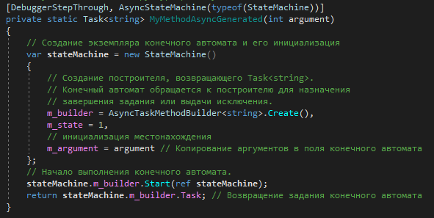
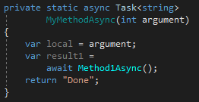
MathAnal
Notes:
using System; using System.Diagnostics; using System.Runtime.CompilerServices; using System.Runtime.InteropServices; using System.Threading.Tasks; namespace ClassLibrary1 { class MyClass { internal sealed class Type1 { } internal sealed class Type2 { } private static async Task<Type1> Method1Async() { /* Асинхронная операция, возвращающая объект Type1 */ } private static async Task<Type2> Method2Async() { /* Асинхронная операция, возвращающая объект Type2 */ } private static async Task<String> MyMethodAsync(int argument) { int local = argument; try { Type1 result1 = await Method1Async(); for (int x = 0; x < 3; x++) { Type2 result2 = await Method2Async(); } } catch (Exception) { Console.WriteLine("Catch"); } finally { Console.WriteLine("Finally"); } return "Done"; } // Атрибут AsyncStateMachine обозначает асинхронный метод // (полезно для инструментов, использующих отражение); // тип указывает, какая структура реализует конечный автомат. [DebuggerStepThrough, AsyncStateMachine(typeof(StateMachine))] private static Task<String> MyMethodAsync(Int32 argument) { // Создание экземпляра конечного автомата и его инициализация StateMachine stateMachine = new StateMachine() { // Создание построителя, возвращающего Task<String>. // Конечный автомат обращается к построителю для назначения // завершения задания или выдачи исключения. m_builder = AsyncTaskMethodBuilder<String>.Create(), m_state = 1, // инициализация местонахождения m_argument = argument // Копирование аргументов в поля конечного }; // автомата // Начало выполнения конечного автомата. stateMachine.m_builder.Start(ref stateMachine); return stateMachine.m_builder.Task; // Возвращение задания конечного } // автомата // Структура конечного автомата [CompilerGenerated, StructLayout(LayoutKind.Auto)] private struct StateMachine : IAsyncStateMachine { // Поля для построителя конечного автомата (Task) и его местонахождения public AsyncTaskMethodBuilder<String> m_builder; public Int32 m_state; // Аргумент и локальные переменные становятся полями: public Int32 m_argument, m_local, m_x; public Type1 m_resultType1; public Type2 m_resultType2; // Одно поле на каждый тип Awaiter. // В любой момент времени важно только одно из этих полей. В нем // хранится ссылка на последний выполненный экземпляр await, // который завершается асинхронно: private TaskAwaiter<Type1> m_awaiterType1; private TaskAwaiter<Type2> m_awaiterType2; // Сам конечный автомат void IAsyncStateMachine.MoveNext() { String result = null; // Результат Task // Вставленный компилятором блок try гарантирует // завершение задания конечного автомата try { Boolean executeFinally = true; // Логический выход из блока 'try' if (m_state == 1) { // Если метод конечного автомата // выполняется впервые m_local = m_argument; // Выполнить начало исходного метода } // Блок try из исходного кода try { TaskAwaiter<Type1> awaiterType1; TaskAwaiter<Type2> awaiterType2; switch (m_state) { case 1: // Начало исполнения кода в 'try' // вызвать Method1Async и получить его объект ожидания awaiterType1 = Method1Async().GetAwaiter(); if (!awaiterType1.IsCompleted) { m_state = 0; // 'Method1Async' // завершается асинхронно m_awaiterType1 = awaiterType1; // Сохранить объект // ожидания до возвращения // Приказать объекту ожидания вызвать MoveNext // после завершения операции m_builder.AwaitUnsafeOnCompleted(ref awaiterType1, ref this); // Предыдущая строка вызывает метод OnCompleted // объекта awaiterType1, что приводит к вызову // ContinueWith(t => MoveNext()) для Task. // При завершении Task ContinueWith вызывает MoveNext executeFinally = false; // Без логического выхода // из блока 'try' return; // Поток возвращает } // управление вызывающей стороне // 'Method1Async' завершается синхронно. break; case 0: // 'Method1Async' завершается асинхронно awaiterType1 = m_awaiterType1; // Восстановление последнего break; // объекта ожидания case 1: // 'Method2Async' завершается асинхронно awaiterType2 = m_awaiterType2; // Восстановление последнего goto ForLoopEpilog; // объекта ожидания } // После первого await сохраняем результат и запускаем цикл 'for' m_resultType1 = awaiterType1.GetResult(); // Получение результата ForLoopPrologue: m_x = 0; // Инициализация цикла 'for' goto ForLoopBody; // Переход к телу цикла 'for' ForLoopEpilog: m_resultType2 = awaiterType2.GetResult(); m_x++; // Увеличение x после каждой итерации // Переход к телу цикла 'for' ForLoopBody: if (m_x < 3) { // Условие цикла 'for' // Вызов Method2Async и получение объекта ожидания awaiterType2 = Method2Async().GetAwaiter(); if (!awaiterType2.IsCompleted) { m_state = 1; // 'Method2Async' завершается // асинхронно m_awaiterType2 = awaiterType2; // Сохранение объекта // ожидания до возвращения // Приказываем вызвать MoveNext при завершении операции m_builder.AwaitUnsafeOnCompleted(ref awaiterType2, ref this); executeFinally = false; // Без логического выхода // из блока 'try' return; // Поток возвращает управление } // вызывающей стороне // 'Method2Async' завершается синхронно goto ForLoopEpilog; // Синхронное завершение, возврат } } catch (Exception) { Console.WriteLine("Catch"); } finally { // Каждый раз, когда блок физически выходит из 'try', // выполняется 'finally'. // Этот код должен выполняться только при логическом // выходе из 'try'. if (executeFinally) { Console.WriteLine("Finally"); } } result = "Done"; // То, что в конечном итоге должна вернуть } // асинхронная функция. catch (Exception exception) { // Необработанное исключение: задание конечного автомата // завершается с исключением. m_builder.SetException(exception); return; } // Исключения нет: задание конечного автомата завершается с результатом m_builder.SetResult(result); } } } }

Slide 7
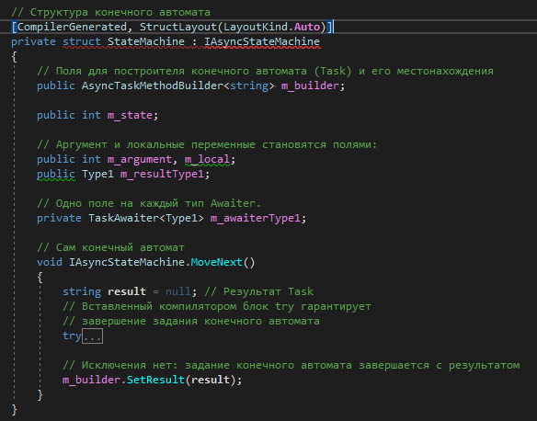
MathAnal
Notes:
using System; using System.Diagnostics; using System.Runtime.CompilerServices; using System.Runtime.InteropServices; using System.Threading.Tasks; namespace ClassLibrary1 { class MyClass { internal sealed class Type1 { } internal sealed class Type2 { } private static async Task<Type1> Method1Async() { /* Асинхронная операция, возвращающая объект Type1 */ } private static async Task<Type2> Method2Async() { /* Асинхронная операция, возвращающая объект Type2 */ } private static async Task<String> MyMethodAsync(int argument) { int local = argument; try { Type1 result1 = await Method1Async(); for (int x = 0; x < 3; x++) { Type2 result2 = await Method2Async(); } } catch (Exception) { Console.WriteLine("Catch"); } finally { Console.WriteLine("Finally"); } return "Done"; } // Атрибут AsyncStateMachine обозначает асинхронный метод // (полезно для инструментов, использующих отражение); // тип указывает, какая структура реализует конечный автомат. [DebuggerStepThrough, AsyncStateMachine(typeof(StateMachine))] private static Task<String> MyMethodAsync(Int32 argument) { // Создание экземпляра конечного автомата и его инициализация StateMachine stateMachine = new StateMachine() { // Создание построителя, возвращающего Task<String>. // Конечный автомат обращается к построителю для назначения // завершения задания или выдачи исключения. m_builder = AsyncTaskMethodBuilder<String>.Create(), m_state = 1, // инициализация местонахождения m_argument = argument // Копирование аргументов в поля конечного }; // автомата // Начало выполнения конечного автомата. stateMachine.m_builder.Start(ref stateMachine); return stateMachine.m_builder.Task; // Возвращение задания конечного } // автомата // Структура конечного автомата [CompilerGenerated, StructLayout(LayoutKind.Auto)] private struct StateMachine : IAsyncStateMachine { // Поля для построителя конечного автомата (Task) и его местонахождения public AsyncTaskMethodBuilder<String> m_builder; public Int32 m_state; // Аргумент и локальные переменные становятся полями: public Int32 m_argument, m_local, m_x; public Type1 m_resultType1; public Type2 m_resultType2; // Одно поле на каждый тип Awaiter. // В любой момент времени важно только одно из этих полей. В нем // хранится ссылка на последний выполненный экземпляр await, // который завершается асинхронно: private TaskAwaiter<Type1> m_awaiterType1; private TaskAwaiter<Type2> m_awaiterType2; // Сам конечный автомат void IAsyncStateMachine.MoveNext() { String result = null; // Результат Task // Вставленный компилятором блок try гарантирует // завершение задания конечного автомата try { Boolean executeFinally = true; // Логический выход из блока 'try' if (m_state == 1) { // Если метод конечного автомата // выполняется впервые m_local = m_argument; // Выполнить начало исходного метода } // Блок try из исходного кода try { TaskAwaiter<Type1> awaiterType1; TaskAwaiter<Type2> awaiterType2; switch (m_state) { case 1: // Начало исполнения кода в 'try' // вызвать Method1Async и получить его объект ожидания awaiterType1 = Method1Async().GetAwaiter(); if (!awaiterType1.IsCompleted) { m_state = 0; // 'Method1Async' // завершается асинхронно m_awaiterType1 = awaiterType1; // Сохранить объект // ожидания до возвращения // Приказать объекту ожидания вызвать MoveNext // после завершения операции m_builder.AwaitUnsafeOnCompleted(ref awaiterType1, ref this); // Предыдущая строка вызывает метод OnCompleted // объекта awaiterType1, что приводит к вызову // ContinueWith(t => MoveNext()) для Task. // При завершении Task ContinueWith вызывает MoveNext executeFinally = false; // Без логического выхода // из блока 'try' return; // Поток возвращает } // управление вызывающей стороне // 'Method1Async' завершается синхронно. break; case 0: // 'Method1Async' завершается асинхронно awaiterType1 = m_awaiterType1; // Восстановление последнего break; // объекта ожидания case 1: // 'Method2Async' завершается асинхронно awaiterType2 = m_awaiterType2; // Восстановление последнего goto ForLoopEpilog; // объекта ожидания } // После первого await сохраняем результат и запускаем цикл 'for' m_resultType1 = awaiterType1.GetResult(); // Получение результата ForLoopPrologue: m_x = 0; // Инициализация цикла 'for' goto ForLoopBody; // Переход к телу цикла 'for' ForLoopEpilog: m_resultType2 = awaiterType2.GetResult(); m_x++; // Увеличение x после каждой итерации // Переход к телу цикла 'for' ForLoopBody: if (m_x < 3) { // Условие цикла 'for' // Вызов Method2Async и получение объекта ожидания awaiterType2 = Method2Async().GetAwaiter(); if (!awaiterType2.IsCompleted) { m_state = 1; // 'Method2Async' завершается // асинхронно m_awaiterType2 = awaiterType2; // Сохранение объекта // ожидания до возвращения // Приказываем вызвать MoveNext при завершении операции m_builder.AwaitUnsafeOnCompleted(ref awaiterType2, ref this); executeFinally = false; // Без логического выхода // из блока 'try' return; // Поток возвращает управление } // вызывающей стороне // 'Method2Async' завершается синхронно goto ForLoopEpilog; // Синхронное завершение, возврат } } catch (Exception) { Console.WriteLine("Catch"); } finally { // Каждый раз, когда блок физически выходит из 'try', // выполняется 'finally'. // Этот код должен выполняться только при логическом // выходе из 'try'. if (executeFinally) { Console.WriteLine("Finally"); } } result = "Done"; // То, что в конечном итоге должна вернуть } // асинхронная функция. catch (Exception exception) { // Необработанное исключение: задание конечного автомата // завершается с исключением. m_builder.SetException(exception); return; } // Исключения нет: задание конечного автомата завершается с результатом m_builder.SetResult(result); } } } }

Slide 8
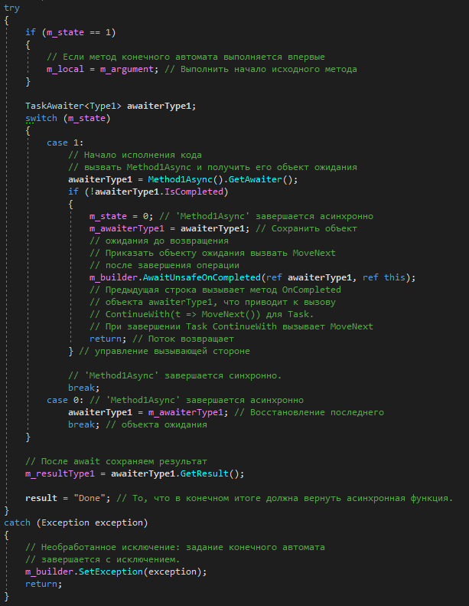
MathAnal
Notes:
using System; using System.Diagnostics; using System.Runtime.CompilerServices; using System.Runtime.InteropServices; using System.Threading.Tasks; namespace ClassLibrary1 { class MyClass { internal sealed class Type1 { } internal sealed class Type2 { } private static async Task<Type1> Method1Async() { /* Асинхронная операция, возвращающая объект Type1 */ } private static async Task<Type2> Method2Async() { /* Асинхронная операция, возвращающая объект Type2 */ } private static async Task<String> MyMethodAsync(int argument) { int local = argument; try { Type1 result1 = await Method1Async(); for (int x = 0; x < 3; x++) { Type2 result2 = await Method2Async(); } } catch (Exception) { Console.WriteLine("Catch"); } finally { Console.WriteLine("Finally"); } return "Done"; } // Атрибут AsyncStateMachine обозначает асинхронный метод // (полезно для инструментов, использующих отражение); // тип указывает, какая структура реализует конечный автомат. [DebuggerStepThrough, AsyncStateMachine(typeof(StateMachine))] private static Task<String> MyMethodAsync(Int32 argument) { // Создание экземпляра конечного автомата и его инициализация StateMachine stateMachine = new StateMachine() { // Создание построителя, возвращающего Task<String>. // Конечный автомат обращается к построителю для назначения // завершения задания или выдачи исключения. m_builder = AsyncTaskMethodBuilder<String>.Create(), m_state = 1, // инициализация местонахождения m_argument = argument // Копирование аргументов в поля конечного }; // автомата // Начало выполнения конечного автомата. stateMachine.m_builder.Start(ref stateMachine); return stateMachine.m_builder.Task; // Возвращение задания конечного } // автомата // Структура конечного автомата [CompilerGenerated, StructLayout(LayoutKind.Auto)] private struct StateMachine : IAsyncStateMachine { // Поля для построителя конечного автомата (Task) и его местонахождения public AsyncTaskMethodBuilder<String> m_builder; public Int32 m_state; // Аргумент и локальные переменные становятся полями: public Int32 m_argument, m_local, m_x; public Type1 m_resultType1; public Type2 m_resultType2; // Одно поле на каждый тип Awaiter. // В любой момент времени важно только одно из этих полей. В нем // хранится ссылка на последний выполненный экземпляр await, // который завершается асинхронно: private TaskAwaiter<Type1> m_awaiterType1; private TaskAwaiter<Type2> m_awaiterType2; // Сам конечный автомат void IAsyncStateMachine.MoveNext() { String result = null; // Результат Task // Вставленный компилятором блок try гарантирует // завершение задания конечного автомата try { Boolean executeFinally = true; // Логический выход из блока 'try' if (m_state == 1) { // Если метод конечного автомата // выполняется впервые m_local = m_argument; // Выполнить начало исходного метода } // Блок try из исходного кода try { TaskAwaiter<Type1> awaiterType1; TaskAwaiter<Type2> awaiterType2; switch (m_state) { case 1: // Начало исполнения кода в 'try' // вызвать Method1Async и получить его объект ожидания awaiterType1 = Method1Async().GetAwaiter(); if (!awaiterType1.IsCompleted) { m_state = 0; // 'Method1Async' // завершается асинхронно m_awaiterType1 = awaiterType1; // Сохранить объект // ожидания до возвращения // Приказать объекту ожидания вызвать MoveNext // после завершения операции m_builder.AwaitUnsafeOnCompleted(ref awaiterType1, ref this); // Предыдущая строка вызывает метод OnCompleted // объекта awaiterType1, что приводит к вызову // ContinueWith(t => MoveNext()) для Task. // При завершении Task ContinueWith вызывает MoveNext executeFinally = false; // Без логического выхода // из блока 'try' return; // Поток возвращает } // управление вызывающей стороне // 'Method1Async' завершается синхронно. break; case 0: // 'Method1Async' завершается асинхронно awaiterType1 = m_awaiterType1; // Восстановление последнего break; // объекта ожидания case 1: // 'Method2Async' завершается асинхронно awaiterType2 = m_awaiterType2; // Восстановление последнего goto ForLoopEpilog; // объекта ожидания } // После первого await сохраняем результат и запускаем цикл 'for' m_resultType1 = awaiterType1.GetResult(); // Получение результата ForLoopPrologue: m_x = 0; // Инициализация цикла 'for' goto ForLoopBody; // Переход к телу цикла 'for' ForLoopEpilog: m_resultType2 = awaiterType2.GetResult(); m_x++; // Увеличение x после каждой итерации // Переход к телу цикла 'for' ForLoopBody: if (m_x < 3) { // Условие цикла 'for' // Вызов Method2Async и получение объекта ожидания awaiterType2 = Method2Async().GetAwaiter(); if (!awaiterType2.IsCompleted) { m_state = 1; // 'Method2Async' завершается // асинхронно m_awaiterType2 = awaiterType2; // Сохранение объекта // ожидания до возвращения // Приказываем вызвать MoveNext при завершении операции m_builder.AwaitUnsafeOnCompleted(ref awaiterType2, ref this); executeFinally = false; // Без логического выхода // из блока 'try' return; // Поток возвращает управление } // вызывающей стороне // 'Method2Async' завершается синхронно goto ForLoopEpilog; // Синхронное завершение, возврат } } catch (Exception) { Console.WriteLine("Catch"); } finally { // Каждый раз, когда блок физически выходит из 'try', // выполняется 'finally'. // Этот код должен выполняться только при логическом // выходе из 'try'. if (executeFinally) { Console.WriteLine("Finally"); } } result = "Done"; // То, что в конечном итоге должна вернуть } // асинхронная функция. catch (Exception exception) { // Необработанное исключение: задание конечного автомата // завершается с исключением. m_builder.SetException(exception); return; } // Исключения нет: задание конечного автомата завершается с результатом m_builder.SetResult(result); } } } }

Slide 9
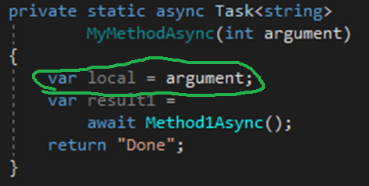
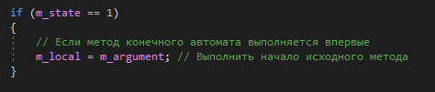
MathAnal
Notes:
using System; using System.Diagnostics; using System.Runtime.CompilerServices; using System.Runtime.InteropServices; using System.Threading.Tasks; namespace ClassLibrary1 { class MyClass { internal sealed class Type1 { } internal sealed class Type2 { } private static async Task<Type1> Method1Async() { /* Асинхронная операция, возвращающая объект Type1 */ } private static async Task<Type2> Method2Async() { /* Асинхронная операция, возвращающая объект Type2 */ } private static async Task<String> MyMethodAsync(int argument) { int local = argument; try { Type1 result1 = await Method1Async(); for (int x = 0; x < 3; x++) { Type2 result2 = await Method2Async(); } } catch (Exception) { Console.WriteLine("Catch"); } finally { Console.WriteLine("Finally"); } return "Done"; } // Атрибут AsyncStateMachine обозначает асинхронный метод // (полезно для инструментов, использующих отражение); // тип указывает, какая структура реализует конечный автомат. [DebuggerStepThrough, AsyncStateMachine(typeof(StateMachine))] private static Task<String> MyMethodAsync(Int32 argument) { // Создание экземпляра конечного автомата и его инициализация StateMachine stateMachine = new StateMachine() { // Создание построителя, возвращающего Task<String>. // Конечный автомат обращается к построителю для назначения // завершения задания или выдачи исключения. m_builder = AsyncTaskMethodBuilder<String>.Create(), m_state = 1, // инициализация местонахождения m_argument = argument // Копирование аргументов в поля конечного }; // автомата // Начало выполнения конечного автомата. stateMachine.m_builder.Start(ref stateMachine); return stateMachine.m_builder.Task; // Возвращение задания конечного } // автомата // Структура конечного автомата [CompilerGenerated, StructLayout(LayoutKind.Auto)] private struct StateMachine : IAsyncStateMachine { // Поля для построителя конечного автомата (Task) и его местонахождения public AsyncTaskMethodBuilder<String> m_builder; public Int32 m_state; // Аргумент и локальные переменные становятся полями: public Int32 m_argument, m_local, m_x; public Type1 m_resultType1; public Type2 m_resultType2; // Одно поле на каждый тип Awaiter. // В любой момент времени важно только одно из этих полей. В нем // хранится ссылка на последний выполненный экземпляр await, // который завершается асинхронно: private TaskAwaiter<Type1> m_awaiterType1; private TaskAwaiter<Type2> m_awaiterType2; // Сам конечный автомат void IAsyncStateMachine.MoveNext() { String result = null; // Результат Task // Вставленный компилятором блок try гарантирует // завершение задания конечного автомата try { Boolean executeFinally = true; // Логический выход из блока 'try' if (m_state == 1) { // Если метод конечного автомата // выполняется впервые m_local = m_argument; // Выполнить начало исходного метода } // Блок try из исходного кода try { TaskAwaiter<Type1> awaiterType1; TaskAwaiter<Type2> awaiterType2; switch (m_state) { case 1: // Начало исполнения кода в 'try' // вызвать Method1Async и получить его объект ожидания awaiterType1 = Method1Async().GetAwaiter(); if (!awaiterType1.IsCompleted) { m_state = 0; // 'Method1Async' // завершается асинхронно m_awaiterType1 = awaiterType1; // Сохранить объект // ожидания до возвращения // Приказать объекту ожидания вызвать MoveNext // после завершения операции m_builder.AwaitUnsafeOnCompleted(ref awaiterType1, ref this); // Предыдущая строка вызывает метод OnCompleted // объекта awaiterType1, что приводит к вызову // ContinueWith(t => MoveNext()) для Task. // При завершении Task ContinueWith вызывает MoveNext executeFinally = false; // Без логического выхода // из блока 'try' return; // Поток возвращает } // управление вызывающей стороне // 'Method1Async' завершается синхронно. break; case 0: // 'Method1Async' завершается асинхронно awaiterType1 = m_awaiterType1; // Восстановление последнего break; // объекта ожидания case 1: // 'Method2Async' завершается асинхронно awaiterType2 = m_awaiterType2; // Восстановление последнего goto ForLoopEpilog; // объекта ожидания } // После первого await сохраняем результат и запускаем цикл 'for' m_resultType1 = awaiterType1.GetResult(); // Получение результата ForLoopPrologue: m_x = 0; // Инициализация цикла 'for' goto ForLoopBody; // Переход к телу цикла 'for' ForLoopEpilog: m_resultType2 = awaiterType2.GetResult(); m_x++; // Увеличение x после каждой итерации // Переход к телу цикла 'for' ForLoopBody: if (m_x < 3) { // Условие цикла 'for' // Вызов Method2Async и получение объекта ожидания awaiterType2 = Method2Async().GetAwaiter(); if (!awaiterType2.IsCompleted) { m_state = 1; // 'Method2Async' завершается // асинхронно m_awaiterType2 = awaiterType2; // Сохранение объекта // ожидания до возвращения // Приказываем вызвать MoveNext при завершении операции m_builder.AwaitUnsafeOnCompleted(ref awaiterType2, ref this); executeFinally = false; // Без логического выхода // из блока 'try' return; // Поток возвращает управление } // вызывающей стороне // 'Method2Async' завершается синхронно goto ForLoopEpilog; // Синхронное завершение, возврат } } catch (Exception) { Console.WriteLine("Catch"); } finally { // Каждый раз, когда блок физически выходит из 'try', // выполняется 'finally'. // Этот код должен выполняться только при логическом // выходе из 'try'. if (executeFinally) { Console.WriteLine("Finally"); } } result = "Done"; // То, что в конечном итоге должна вернуть } // асинхронная функция. catch (Exception exception) { // Необработанное исключение: задание конечного автомата // завершается с исключением. m_builder.SetException(exception); return; } // Исключения нет: задание конечного автомата завершается с результатом m_builder.SetResult(result); } } } }

Slide 10
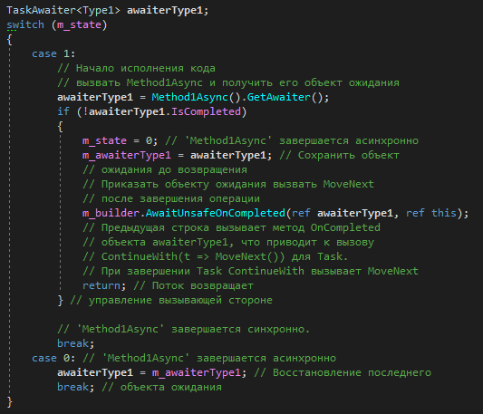
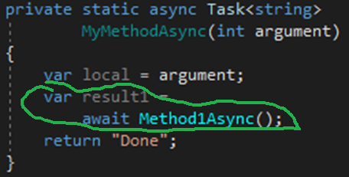
MathAnal
Notes:
using System; using System.Diagnostics; using System.Runtime.CompilerServices; using System.Runtime.InteropServices; using System.Threading.Tasks; namespace ClassLibrary1 { class MyClass { internal sealed class Type1 { } internal sealed class Type2 { } private static async Task<Type1> Method1Async() { /* Асинхронная операция, возвращающая объект Type1 */ } private static async Task<Type2> Method2Async() { /* Асинхронная операция, возвращающая объект Type2 */ } private static async Task<String> MyMethodAsync(int argument) { int local = argument; try { Type1 result1 = await Method1Async(); for (int x = 0; x < 3; x++) { Type2 result2 = await Method2Async(); } } catch (Exception) { Console.WriteLine("Catch"); } finally { Console.WriteLine("Finally"); } return "Done"; } // Атрибут AsyncStateMachine обозначает асинхронный метод // (полезно для инструментов, использующих отражение); // тип указывает, какая структура реализует конечный автомат. [DebuggerStepThrough, AsyncStateMachine(typeof(StateMachine))] private static Task<String> MyMethodAsync(Int32 argument) { // Создание экземпляра конечного автомата и его инициализация StateMachine stateMachine = new StateMachine() { // Создание построителя, возвращающего Task<String>. // Конечный автомат обращается к построителю для назначения // завершения задания или выдачи исключения. m_builder = AsyncTaskMethodBuilder<String>.Create(), m_state = 1, // инициализация местонахождения m_argument = argument // Копирование аргументов в поля конечного }; // автомата // Начало выполнения конечного автомата. stateMachine.m_builder.Start(ref stateMachine); return stateMachine.m_builder.Task; // Возвращение задания конечного } // автомата // Структура конечного автомата [CompilerGenerated, StructLayout(LayoutKind.Auto)] private struct StateMachine : IAsyncStateMachine { // Поля для построителя конечного автомата (Task) и его местонахождения public AsyncTaskMethodBuilder<String> m_builder; public Int32 m_state; // Аргумент и локальные переменные становятся полями: public Int32 m_argument, m_local, m_x; public Type1 m_resultType1; public Type2 m_resultType2; // Одно поле на каждый тип Awaiter. // В любой момент времени важно только одно из этих полей. В нем // хранится ссылка на последний выполненный экземпляр await, // который завершается асинхронно: private TaskAwaiter<Type1> m_awaiterType1; private TaskAwaiter<Type2> m_awaiterType2; // Сам конечный автомат void IAsyncStateMachine.MoveNext() { String result = null; // Результат Task // Вставленный компилятором блок try гарантирует // завершение задания конечного автомата try { Boolean executeFinally = true; // Логический выход из блока 'try' if (m_state == 1) { // Если метод конечного автомата // выполняется впервые m_local = m_argument; // Выполнить начало исходного метода } // Блок try из исходного кода try { TaskAwaiter<Type1> awaiterType1; TaskAwaiter<Type2> awaiterType2; switch (m_state) { case 1: // Начало исполнения кода в 'try' // вызвать Method1Async и получить его объект ожидания awaiterType1 = Method1Async().GetAwaiter(); if (!awaiterType1.IsCompleted) { m_state = 0; // 'Method1Async' // завершается асинхронно m_awaiterType1 = awaiterType1; // Сохранить объект // ожидания до возвращения // Приказать объекту ожидания вызвать MoveNext // после завершения операции m_builder.AwaitUnsafeOnCompleted(ref awaiterType1, ref this); // Предыдущая строка вызывает метод OnCompleted // объекта awaiterType1, что приводит к вызову // ContinueWith(t => MoveNext()) для Task. // При завершении Task ContinueWith вызывает MoveNext executeFinally = false; // Без логического выхода // из блока 'try' return; // Поток возвращает } // управление вызывающей стороне // 'Method1Async' завершается синхронно. break; case 0: // 'Method1Async' завершается асинхронно awaiterType1 = m_awaiterType1; // Восстановление последнего break; // объекта ожидания case 1: // 'Method2Async' завершается асинхронно awaiterType2 = m_awaiterType2; // Восстановление последнего goto ForLoopEpilog; // объекта ожидания } // После первого await сохраняем результат и запускаем цикл 'for' m_resultType1 = awaiterType1.GetResult(); // Получение результата ForLoopPrologue: m_x = 0; // Инициализация цикла 'for' goto ForLoopBody; // Переход к телу цикла 'for' ForLoopEpilog: m_resultType2 = awaiterType2.GetResult(); m_x++; // Увеличение x после каждой итерации // Переход к телу цикла 'for' ForLoopBody: if (m_x < 3) { // Условие цикла 'for' // Вызов Method2Async и получение объекта ожидания awaiterType2 = Method2Async().GetAwaiter(); if (!awaiterType2.IsCompleted) { m_state = 1; // 'Method2Async' завершается // асинхронно m_awaiterType2 = awaiterType2; // Сохранение объекта // ожидания до возвращения // Приказываем вызвать MoveNext при завершении операции m_builder.AwaitUnsafeOnCompleted(ref awaiterType2, ref this); executeFinally = false; // Без логического выхода // из блока 'try' return; // Поток возвращает управление } // вызывающей стороне // 'Method2Async' завершается синхронно goto ForLoopEpilog; // Синхронное завершение, возврат } } catch (Exception) { Console.WriteLine("Catch"); } finally { // Каждый раз, когда блок физически выходит из 'try', // выполняется 'finally'. // Этот код должен выполняться только при логическом // выходе из 'try'. if (executeFinally) { Console.WriteLine("Finally"); } } result = "Done"; // То, что в конечном итоге должна вернуть } // асинхронная функция. catch (Exception exception) { // Необработанное исключение: задание конечного автомата // завершается с исключением. m_builder.SetException(exception); return; } // Исключения нет: задание конечного автомата завершается с результатом m_builder.SetResult(result); } } } }

Slide 11

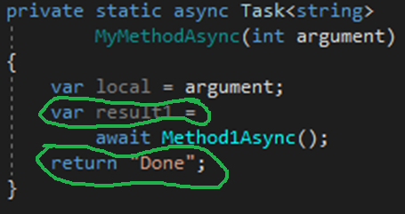
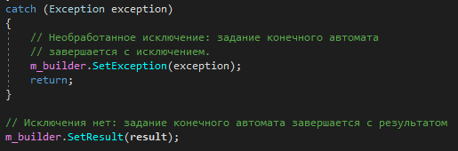
MathAnal
Notes:
using System;
using System.Diagnostics;
using System.Runtime.CompilerServices;
using System.Runtime.InteropServices;
using System.Threading.Tasks;
namespace ClassLibrary1
{
internal sealed class Type1
{
}
class MyGeneratedClass
{
private static async Task<Type1> Method1Async()
{
/* Асинхронная операция, возвращающая объект Type1 */
}
private static async Task<string>
MyMethodAsync(int argument)
{
var local = argument;
var result1 =
await Method1Async();
return "Done";
}
// Атрибут AsyncStateMachine обозначает асинхронный метод
// (полезно для инструментов, использующих отражение);
// тип указывает, какая структура реализует конечный автомат.
[DebuggerStepThrough, AsyncStateMachine(typeof(StateMachine))]
private static Task<string> MyMethodAsyncGenerated(int argument)
{
// Создание экземпляра конечного автомата и его инициализация
var stateMachine = new StateMachine()
{
// Создание построителя, возвращающего Task<string>.
// Конечный автомат обращается к построителю для назначения
// завершения задания или выдачи исключения.
m_builder = AsyncTaskMethodBuilder<string>.Create(),
m_state = 1,
// инициализация местонахождения
m_argument = argument // Копирование аргументов в поля конечного автомата
};
// Начало выполнения конечного автомата.
stateMachine.m_builder.Start(ref stateMachine);
return stateMachine.m_builder.Task; // Возвращение задания конечного автомата
}
// Структура конечного автомата
[CompilerGenerated, StructLayout(LayoutKind.Auto)]
private struct StateMachine : IAsyncStateMachine
{
// Поля для построителя конечного автомата (Task) и его местонахождения
public AsyncTaskMethodBuilder<string> m_builder;
public int m_state;
// Аргумент и локальные переменные становятся полями:
public int m_argument, m_local;
public Type1 m_resultType1;
// Одно поле на каждый тип Awaiter.
private TaskAwaiter<Type1> m_awaiterType1;
// Сам конечный автомат
void IAsyncStateMachine.MoveNext()
{
string result = null; // Результат Task
// Вставленный компилятором блок try гарантирует
// завершение задания конечного автомата
try
{
if (m_state == 1)
{
// Если метод конечного автомата выполняется впервые
m_local = m_argument; // Выполнить начало исходного метода
}
TaskAwaiter<Type1> awaiterType1;
switch (m_state)
{
case 1:
// Начало исполнения кода
// вызвать Method1Async и получить его объект ожидания
awaiterType1 = Method1Async().GetAwaiter();
if (!awaiterType1.IsCompleted)
{
m_state = 0; // 'Method1Async' завершается асинхронно
m_awaiterType1 = awaiterType1; // Сохранить объект
// ожидания до возвращения
// Приказать объекту ожидания вызвать MoveNext
// после завершения операции
m_builder.AwaitUnsafeOnCompleted(ref awaiterType1, ref this);
// Предыдущая строка вызывает метод OnCompleted
// объекта awaiterType1, что приводит к вызову
// ContinueWith(t => MoveNext()) для Task.
// При завершении Task ContinueWith вызывает MoveNext
return; // Поток возвращает
} // управление вызывающей стороне
// 'Method1Async' завершается синхронно.
break;
case 0: // 'Method1Async' завершается асинхронно
awaiterType1 = m_awaiterType1; // Восстановление последнего
break; // объекта ожидания
}
// После await сохраняем результат
m_resultType1 = awaiterType1.GetResult();
// То, что в конечном итоге должна вернуть асинхронная функция.
result = "Done";
}
catch (Exception exception)
{
// Необработанное исключение: задание конечного автомата
// завершается с исключением.
m_builder.SetException(exception);
return;
}
// Исключения нет: задание конечного автомата завершается с результатом
m_builder.SetResult(result);
}
}
}
}

Slide 12
Context
UI context.
ASP.NET request context.
thread pool context.
Notes:
Simple answer:
If you’re on a UI thread, then it’s a UI context.
If you’re responding to an ASP.NET request, then it’s an ASP.NET request context.
Otherwise, it’s usually a thread pool context.
Complex answer:
If SynchronizationContext.Current is not null, then it’s the current SynchronizationContext. (UI and ASP.NET request contexts are SynchronizationContext contexts).
Otherwise, it’s the current TaskScheduler (TaskScheduler.Default is the thread pool context).

Slide 13
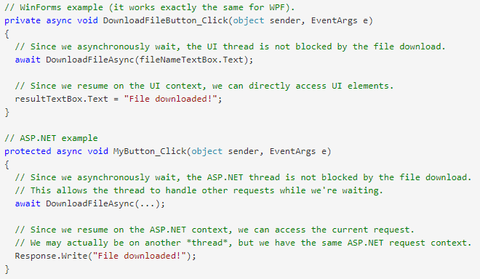
Context
Notes:
Simple answer:
If you’re on a UI thread, then it’s a UI context.
If you’re responding to an ASP.NET request, then it’s an ASP.NET request context.
Otherwise, it’s usually a thread pool context.
Complex answer:
If SynchronizationContext.Current is not null, then it’s the current SynchronizationContext. (UI and ASP.NET request contexts are SynchronizationContext contexts).
Otherwise, it’s the current TaskScheduler (TaskScheduler.Default is the thread pool context).

Slide 14
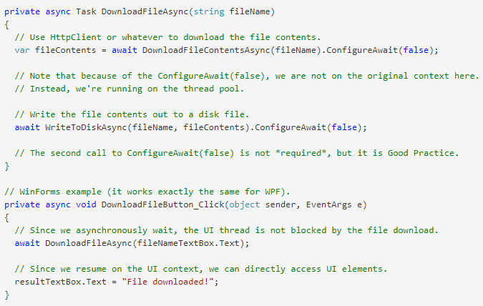
ConfigureAwait

Slide 15
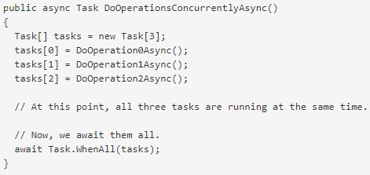
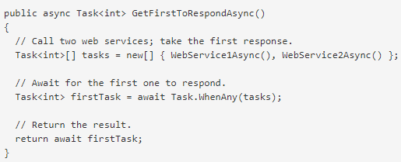
ConfigureAwait

Slide 16
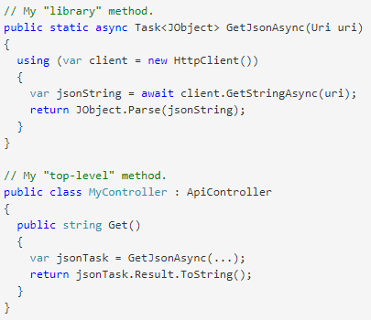
Dummy Deadlock
Notes:
The top-level method calls GetJsonAsync (within the UI/ASP.NET context).
GetJsonAsync starts the REST request by calling HttpClient.GetStringAsync (still within the context).
GetStringAsync returns an uncompleted Task, indicating the REST request is not complete.
GetJsonAsync awaits the Task returned by GetStringAsync. The context is captured and will be used to continue running the GetJsonAsync method later. GetJsonAsync returns an uncompleted Task, indicating that the GetJsonAsync method is not complete.
The top-level method synchronously blocks on the Task returned by GetJsonAsync. This blocks the context thread.
… Eventually, the REST request will complete. This completes the Task that was returned by GetStringAsync.
The continuation for GetJsonAsync is now ready to run, and it waits for the context to be available so it can execute in the context.
Deadlock. The top-level method is blocking the context thread, waiting for GetJsonAsync to complete, and GetJsonAsync is waiting for the context to be free so it can complete.

Slide 17
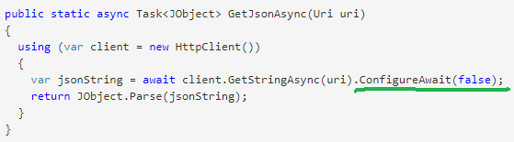
Dummy Deadlock
Notes:
The top-level method calls GetJsonAsync (within the UI/ASP.NET context).
GetJsonAsync starts the REST request by calling HttpClient.GetStringAsync (still within the context).
GetStringAsync returns an uncompleted Task, indicating the REST request is not complete.
GetJsonAsync awaits the Task returned by GetStringAsync. The context is captured and will be used to continue running the GetJsonAsync method later. GetJsonAsync returns an uncompleted Task, indicating that the GetJsonAsync method is not complete.
The top-level method synchronously blocks on the Task returned by GetJsonAsync. This blocks the context thread.
… Eventually, the REST request will complete. This completes the Task that was returned by GetStringAsync.
The continuation for GetJsonAsync is now ready to run, and it waits for the context to be available so it can execute in the context.
Deadlock. The top-level method is blocking the context thread, waiting for GetJsonAsync to complete, and GetJsonAsync is waiting for the context to be free so it can complete.

Slide 18
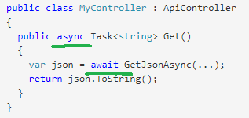
Dummy Deadlock
Notes:
The top-level method calls GetJsonAsync (within the UI/ASP.NET context).
GetJsonAsync starts the REST request by calling HttpClient.GetStringAsync (still within the context).
GetStringAsync returns an uncompleted Task, indicating the REST request is not complete.
GetJsonAsync awaits the Task returned by GetStringAsync. The context is captured and will be used to continue running the GetJsonAsync method later. GetJsonAsync returns an uncompleted Task, indicating that the GetJsonAsync method is not complete.
The top-level method synchronously blocks on the Task returned by GetJsonAsync. This blocks the context thread.
… Eventually, the REST request will complete. This completes the Task that was returned by GetStringAsync.
The continuation for GetJsonAsync is now ready to run, and it waits for the context to be available so it can execute in the context.
Deadlock. The top-level method is blocking the context thread, waiting for GetJsonAsync to complete, and GetJsonAsync is waiting for the context to be free so it can complete.

Slide 19
Dummy Deadlock
Notes:
The top-level method calls GetJsonAsync (within the UI/ASP.NET context).
GetJsonAsync starts the REST request by calling HttpClient.GetStringAsync (still within the context).
GetStringAsync returns an uncompleted Task, indicating the REST request is not complete.
GetJsonAsync awaits the Task returned by GetStringAsync. The context is captured and will be used to continue running the GetJsonAsync method later. GetJsonAsync returns an uncompleted Task, indicating that the GetJsonAsync method is not complete.
The top-level method synchronously blocks on the Task returned by GetJsonAsync. This blocks the context thread.
… Eventually, the REST request will complete. This completes the Task that was returned by GetStringAsync.
The continuation for GetJsonAsync is now ready to run, and it waits for the context to be available so it can execute in the context.
Deadlock. The top-level method is blocking the context thread, waiting for GetJsonAsync to complete, and GetJsonAsync is waiting for the context to be free so it can complete.

